Slide 1
Касетний скандал

Slide 2
Касе́тний сканда́л також Кучмагейт та Плівки Мельниченка — політичний скандал в Україні, що вибухнув після оприлюднення «плівок Мельниченка» восени 2000року, які свідчать про причетність тодішнього Президента України Л.Кучми та ряду інших високопосадовців та політиків до вбивства журналіста Г. Гонгадзе.

Slide 3
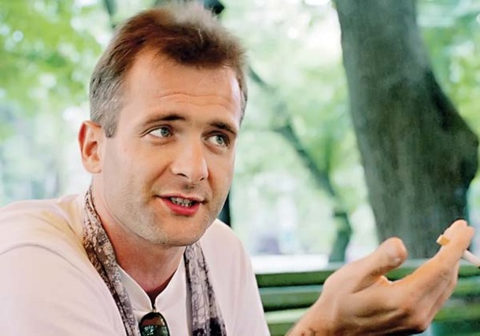

Slide 4
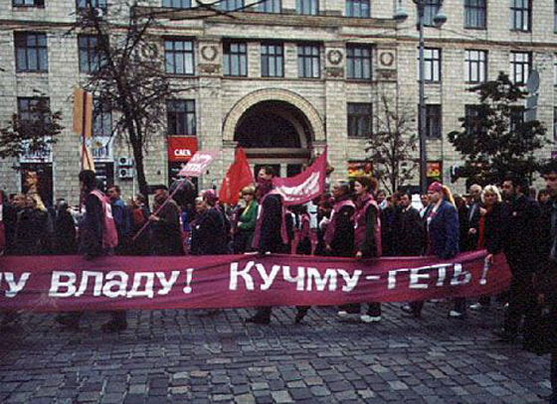

Slide 5
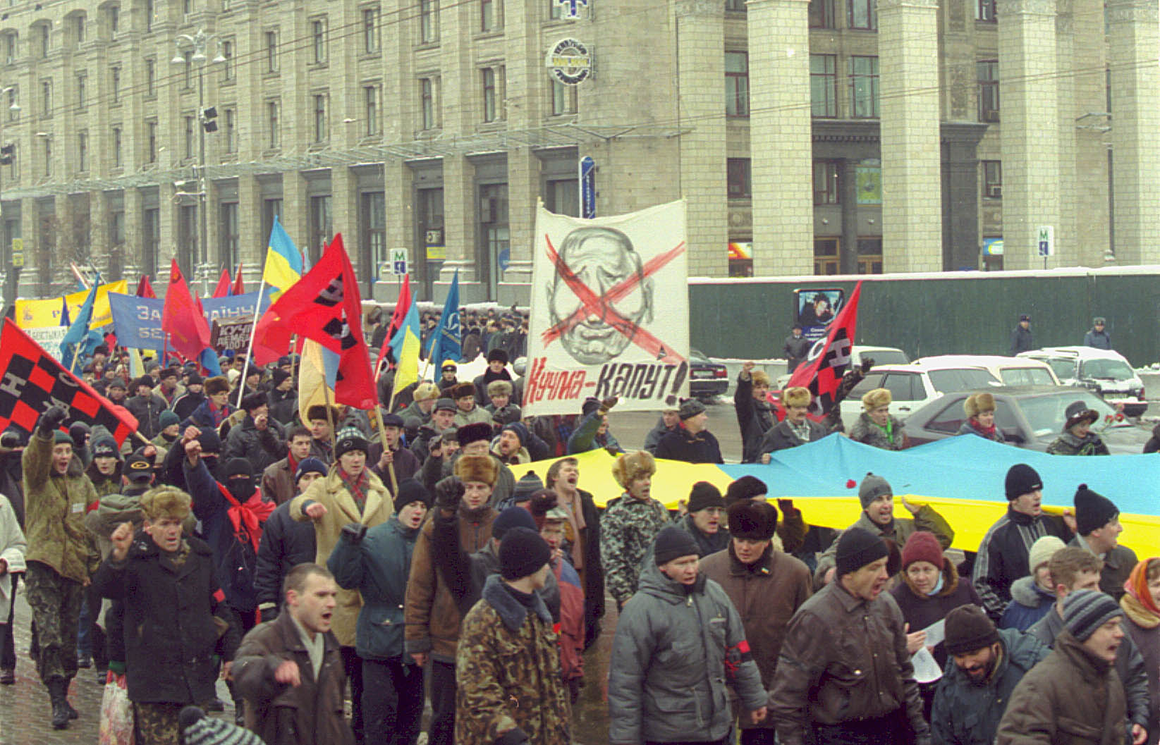

Slide 6
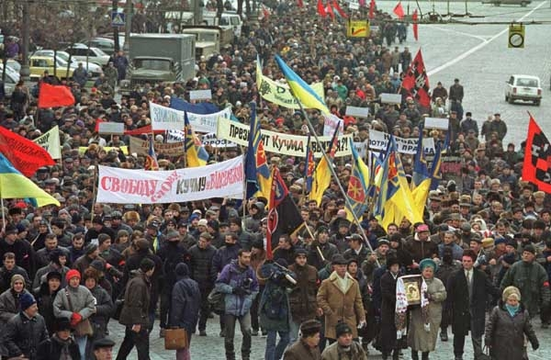

Slide 7
